Slide 1



İlk Trimesterde Gestasyonel Diabet Prediksiyonu
Prof. Dr. Emel Ebru Özçimen
Başkent Üniversitesi Tıp Fakültesi Kadın Hastalıkları ve Doğum Bölümü, Konya

Slide 2

GDM
İlk defa gebelikte tesbit edilen,
Gebelikte başlayan anormal glukoz toleransıdır.
Int Diabetes Federation 2015,
ADA 2004

Slide 3

Prevalans:
%1-14
Best Pract Res Clin Obstet Gynecol 2010
İsveç: %2
ABD yerli kabileleri: %12
Türkiye: %1.2-4.5
% 7.9 (Ozcimen et al Gynecol Endocrinol 2008)

Slide 4
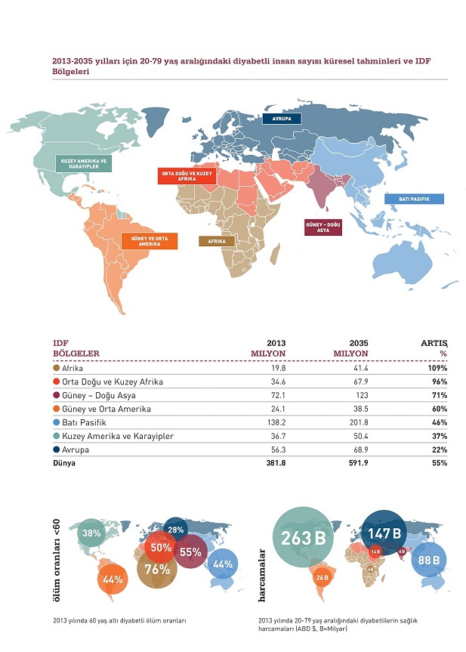

Slide 5
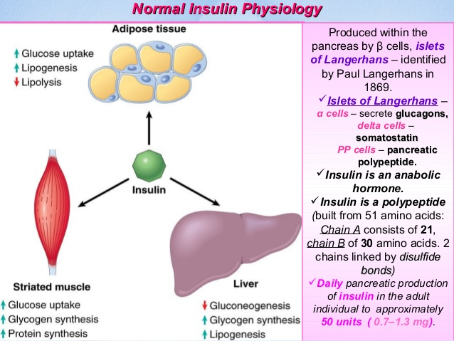

Slide 6
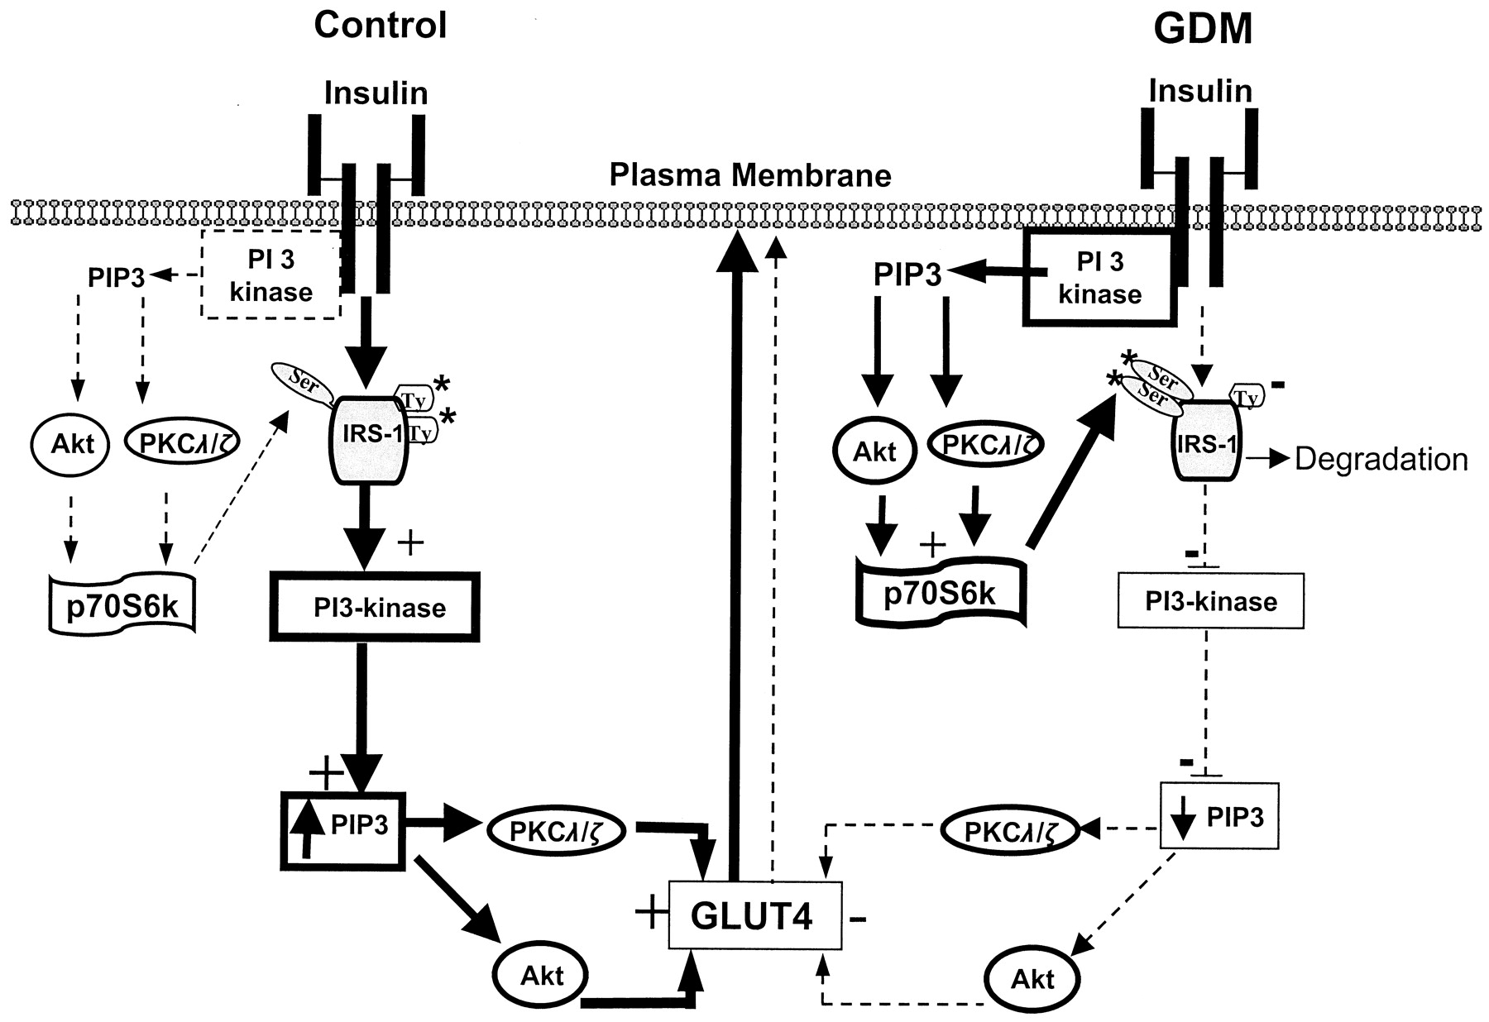

Slide 7
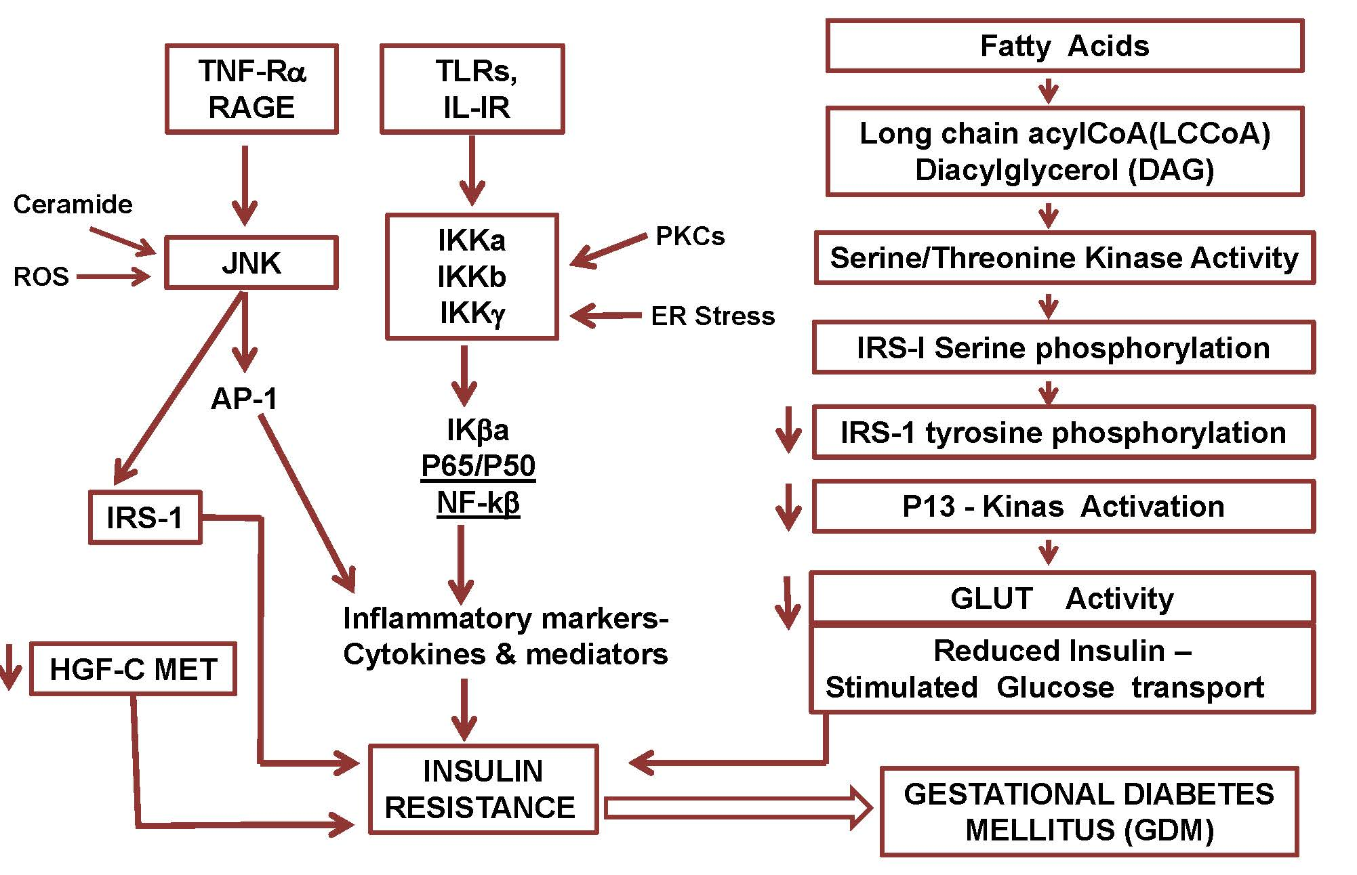

Slide 8
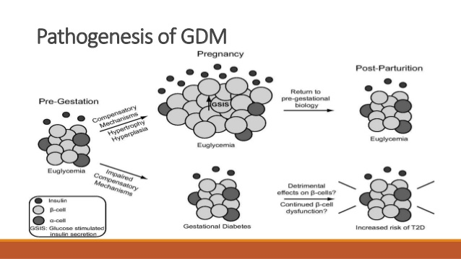

Slide 9
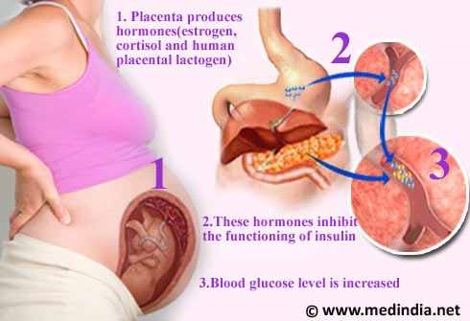

Slide 10
GDM risk faktörleri
1.ve 2. derece akrabalarda D.M öyküsü
BMI > 30
>25 yaş
>4 kg çocuk doğurma öyküsü
Bozulmuş glukoz toleransı öyküsü
Önceki gebelikte GDM
Sigara (Parental sigara içme öyküsü)
Perflorooctanoic asid (PFOA)
Mikrodalga popkorn kapları
Bazı pişirme kapları
Diet
Yaşam tarzı
Erken gebelikte Vit D ve Vit C konsantrasyonları
Çoğul gebelikler
ART

Slide 11
GDM Taramak neden önemli???
MATERNAL:
HT
Preeklampsi
İYE
Polihidramnios
Doğum indüksiyonu artışı
C/s oranı artışı
Tip 2 D.M artışı

Slide 12
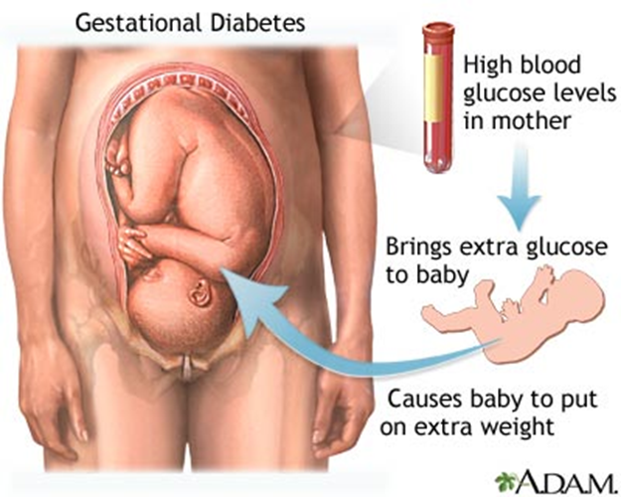
FETAL:
Makrozomi
Fetal Distress
Kongenital Anomali Artışı
RDS
Çocukluk çağı obesite artışı

Slide 13
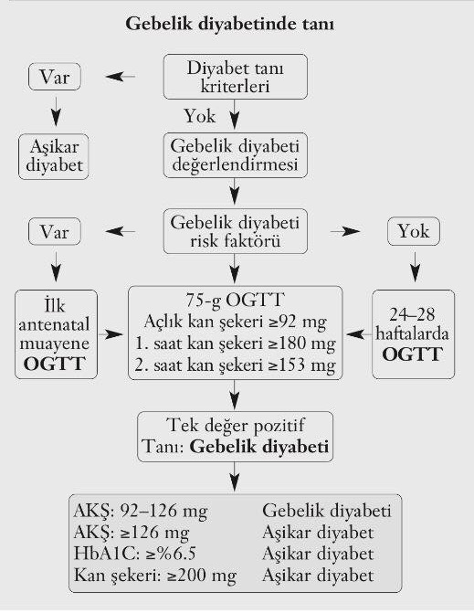

Slide 14

15 merkez, 9 ülke
25 505 gebe
75 gr OGTT 24-32. hf
Prospektif, blinded çalışma
Primer Sonuçlar:
Doğum kilosu > 90 persentil
primer C/S
Neonatal Hipoglisemi
Kord kanı C-peptit düzeyi
Sekonder Sonuçlar:
< 37 hf doğum
Omuz distosisi
Doğum travması
NICU ihtiyacı
Hiperbiluribinemi
Preeklampsia

Slide 15
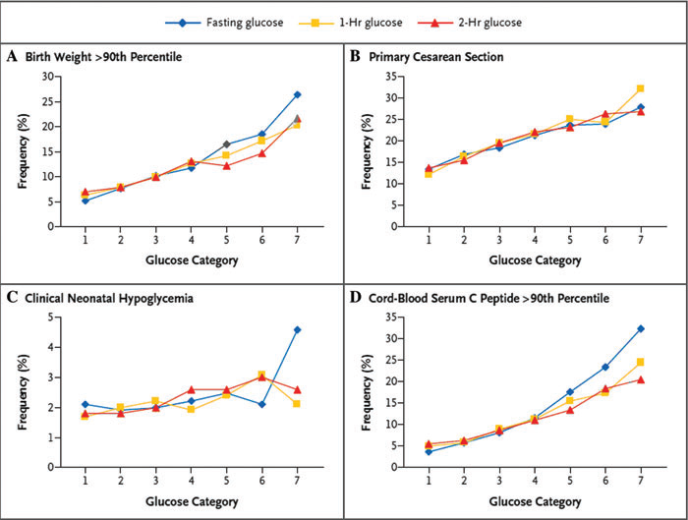

Slide 16
Maternal faktörlere dayanan bir regresyon modeli ile yapılan tarama, %20 yanlış pozitiflik oranı ile %60 lık yakalama oranına ulaşabilir.
Nicolaides K

Slide 17
1- Glisemik Belirteçler:
AKŞ
Glukoz yükleme testi
HBA1C

Slide 18
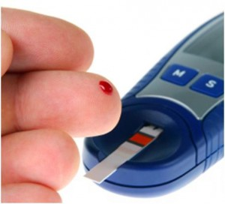
İlk trimesterde:
**** AKŞ: 80-92 mg/dl
% 55-75 sensitivite, % 52-75 spesif.
Eur J Obstet Gynecol 2010

Slide 19
Glukoz Yükleme Testi:
Gebelik haftası ilerledikçe yükleme testi düzeyleri: 27-43 mg/dl artıyor.
ACOG:
Risk faktörü olan gebeler ilk trimesterde 50 gr oral glukoz testi ile taranabilir.

Slide 20
HB A1C ve GDM:
Hemoglobin A 1c: 3 aylık süreyi gösterir.
Hb A1c yüksekliği: kongenital malformasyonlar
spontan abortuslar
Hb A1c: 10-20. gebelik haftasında düşer
Eritrosit dönüşümleri ile düzeyi değişir.

Slide 22
Hastanın hikayesi
Obesite İlk trimesterde GDM taraması
GDM hikayesi
**ADA ve IADPSG öneriyor.**

Slide 23
2-İnsülin Direncini Gösteren Belirteçler:
Açlık İnsülini
SHBG
Viseral Yağ Ölçümü

Slide 24
Açlık İnsülini:
> 30 mu/L % 69.2 sensitif
% 96 spesifik
Bito et al, Diabet Med 2005
Perinatal sonuçlar ???
2. Trimester açlık insülini??

Slide 25
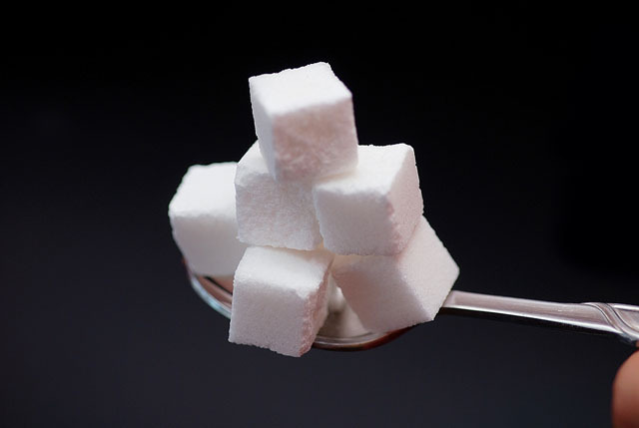
HOMA-IR ve GDM:
Açlık plasma insülin (µIU/ml) X Açlık Plasma Glukozu (mg/dl) X 0.05
22.5
%100 sensitivite, % 94 spesifisite
HOMA-IR skoru > 2.6
Ozcimen et al Gynecol Endoc 2008

Slide 26
SHBG ve GDM
Yaşlı kadınlarda: SHBG düşüklüğü
TİP 2 D.M İLE İLGİLİ.
Gebelik öncesi düşük SHBG düzeyleri GDM ile ilgili bulunmuş.
Diabetes Care 2014
< 15. hafta
SHBG < 211.5 nmol/lt
% 85 sensitivite
% 37 spesifisite
J Mater Fetal Neonatal Med 2014

Slide 27
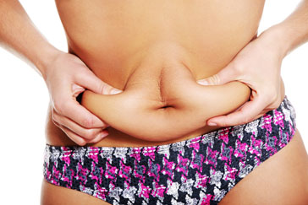
Viseral Yağ kalınlığı ölçümü ve GDM:
İlk trimesterde ultrasonografik olarak ölçülür
Abdominal bölge yağ depolanması metabolik hastalıkla ilgili
Sentral yağ depolanması:
preeklampsi
GDM
preterm doğum
Preg Hyper 2011

Slide 28
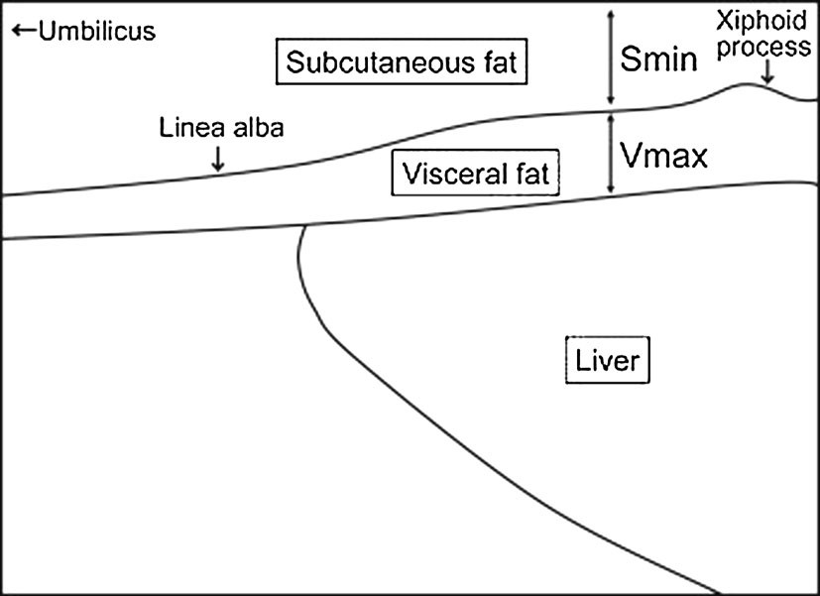
İlk trimester viseral yağ kalınlığı:
hiperglisemi
dislipidemi
Yüksek diastolik basınç
İnsülin direnci
Viseral yağ kalınlığı: 19.5mm
(%66 sens.)
vmax
1
,
0
wc
BMI
Reference line
0
,
8
0
,
6
Sensitivity
0
,
4
0
,
2
0
,
0
0
,
0
0
,
2
0
,
4
0
,
6
0
,
8
1
,
0
Specificity

Slide 29
3-İnflamatuar Belirteçler:
CRP
TNF-αlfa
Adipositten derive olan belirteçler
Adiponektin
Leptin

Slide 30
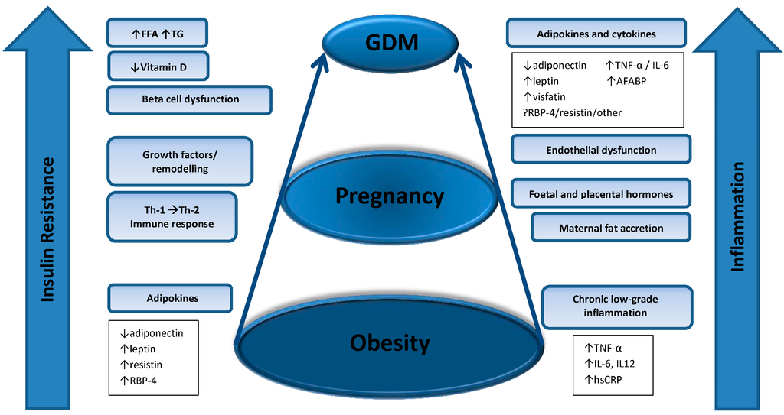

Slide 31
 | GDM (n¼49) | Normal GTT (n¼390) | p value
FPG | 90 (62–120) | 86 (61–125) | 0.005
Hs-CRP | 9 (1–52) | 5 (1–51) | 0.002
FPI | 7 (1–155) | 8 (1–123) | 0.797
HOMA-IR | 1.51 (0.21–33.68) | 1.58 (0.19–28.24) | 0.953
HOMA-b | 0.92 (14.4 to 57.15) | 1.27 (0.12–28.2) | 0.150
QUICKI | 0.36 (0.24–0.52) | 0.36 (0.25–0.53) | 0.953
FIGR | 0.08 (0.01–1.79) | 0.09 (0.01–1.32) | 0.590
FGIR | 12.42 (0.56–120) | 11 (0.76–92) | 0.590
FIRI | 24.4 (3.4–545.6) | 25.58 (3.12–457.56) | 0.953
CRP ve GDM:
CRP:
İnflamasyon markerı
İnsülin direnci ile ilgili
CRP : 15 mg/dl
AKŞ: 90 mg/dl
Ozgu Erdinc S, J Maternal Fetal Neonatal Med 2015

Slide 32
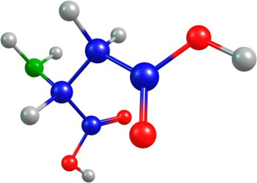
TNF-αlfa:
Plasentadan üretilir
İnsülin ve beta hücre fonksiyonunda rol alır.
Olgu-kontrol çalışmalarda: 11-13. haftada bakılması ve GDM ile ilgisi
Meta analiz: GDM’li hastalarda TNF-alfa yüksekliği
Diabates care 2014

Slide 33
Adipositten Derive olan Belirteçler:
Visfatin, Resistin, Retinol-Binding protein
Adipositlerden salgılanırlar
Obesite ile ilişki var.
GDM ???

Slide 34
Adiponektin
Adipoz dokudan salgılanırlar.
anti inflamatuar
anti aterojenik
insülin duyarlaştırıcı
Düşük adiponektinler:
Tip 2 D.M.
koroner arter has.
GDM
Leptin:
Enerji metab.
İştahı baskılar
Plasentadan salgılanır.
Gebelikteki rolü???
Dolaşan leptin düzeyleri:
adiposite
viseral yağda artış
leptin resistansı durumunda artar.

Slide 35
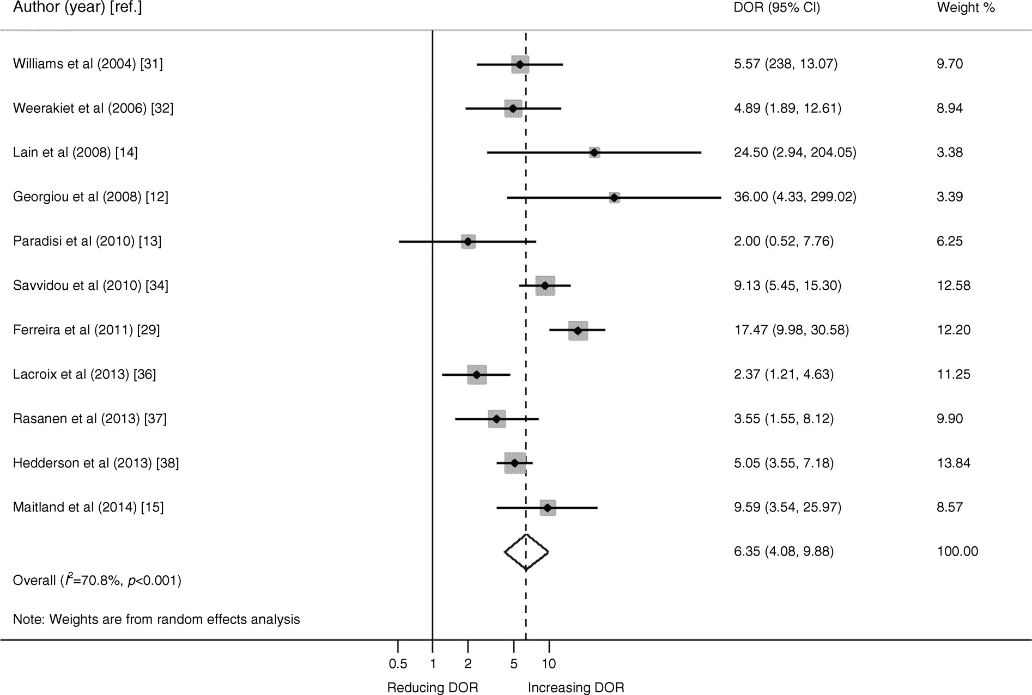
Adiponektin:
GDM öngörüsü orta
Diabetologia 2016

Slide 36
4-Plasentadan kaynaklanan Belirteçler:
Folistatin-like 3
Plasental Growth Factor
Placental Exosome
PAPP-A

Slide 37
PAPP-A Trizomi 21
18
PGF 13
Preeklampsi
SGA gelişeceklerde
Sonuçlar farklı

Slide 38
GDM oluşacaklarda:
Maternal serum PAPP-A: 11-13.hf % 6 daha düşük
serum PGF: % 5 daha yüksek
31 225 kadında:
İlk trimester Serum PAPP-A ve PGF, GDM taramasında yararlı değil.
Nicolaides et al, Metabolism Clin Exp 2015

Slide 39
5- Diğer belirteçler:
Glikozile Fibronektin
Soluble (Pro) renin Reseptör
ALT
Ferritin
ANP, BNP
İrisin
NT artışı
T-PA
Ürik asit
Vit-D
METABOLOMICS…

Slide 40
Soluble (Pro)renin Reseptörü:
Maternal kanda yüksekliği Preeklampsi
Kord kanında yüksekliği azalmış SGA riski
1 Trimesterde artmış s(P)RR konsantrasyonu sonradan GDM ⬆
Watanabe N.Association between soluble (pro) Renin Receptor Concentrationin cord blood
and SGA birth:A cross sectional study.www.plosone.org

Slide 41
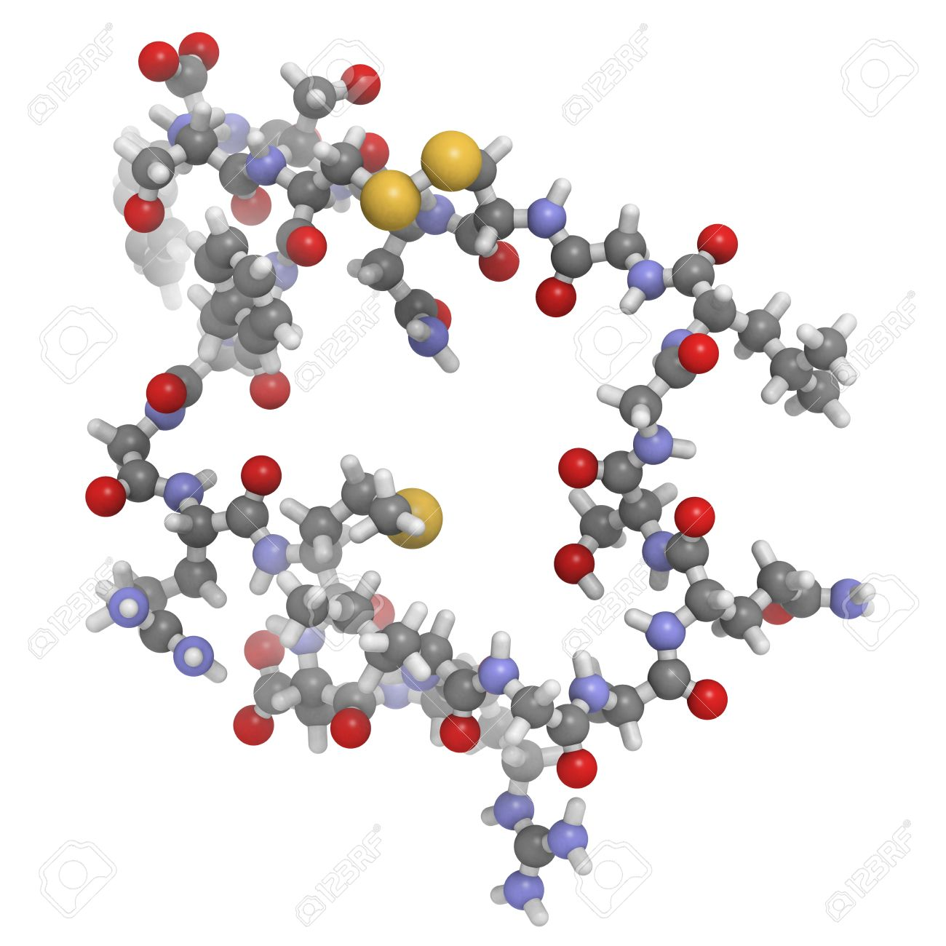
Natriüretik peptitler (ANP, BNP, CNP) ve GDM:
Kalpten salgılanır
Metabolik sendromda rol alıyorlar
İnsülin direncine karşı koyuyorlar
GDM grubunda: ANP, BNP daha düşük
Yüksel et al, Matern Fetal neonatal med 2016

Slide 42
Glikolize Fibronektin:
5-13.Hafta 90 hasta sonradan GDM ve 92 normal gebe
Glikozile fibronektin GDM için bağımsız bir faktör (p<0.01).
Glikolize fibronektin 120 mg/L
PPV %63 NPV %95 prevalans %12.
Obs & Gyn 2013

Slide 43
İrisin ve GDM:
Egzersiz ile indüklenen myokin
Farelerde glukoz metabolizmasını artırdığı gösterilmiş.
GDM gelişecek hastalarda ilk trimesterde İrisin düzeyleri daha düşük
Erol et al, J Matern Fetal Neonatal Med 2016

Slide 44
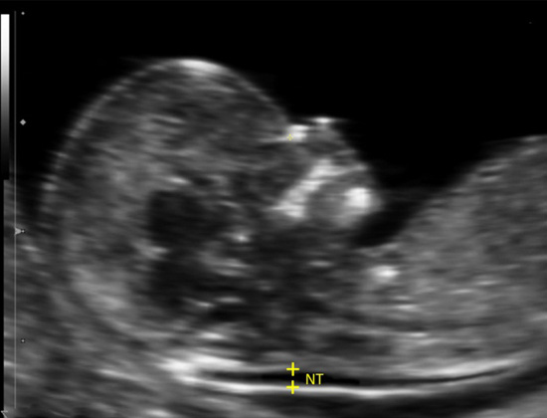
NT ARTIŞI ve GDM:
NT artışı: Lenfatik dolanım
Ekstraselüler matriks
Kardiovasküler ve hemodinamik anomaliler
GDM’de:
Hipotez: Mikrosirkülasyon, hiperglisemi nedeniyle etkilenip mikrodolaşımı etkileyebilir.
NT artışı ile GDM arası ilişki gösterilememiş.
Gynecol Endoc 2011

Slide 45

Vit D ve GDM:
GDM olgularında serum 25 (OH) D değeri, normal gebelerden daha düşük.
Am J Obstet Gynecol 2013

Slide 46
t-PA ve GDM
Endotel aktivasyonunu gösterir.
Hepatik yağ komponentini yansıtır.
Kilo kaybı t-PA seviyesini düşürür.
İnsülin rezistansı ile direkt ilişkilidir.

Slide 47
Ürik Asit ve GDM:
İlk trimesterde hiperürisemi, BMI’den bağımsız olarak GDM gelişimi açısından yüksek risk ile ilişkilidir.
İlk trimesterde ürik asit yüksekliği olan grupta GDM riski 3.25 kat artmış bulunmuş.
Am J Obstet Gynecol 2009

Slide 48
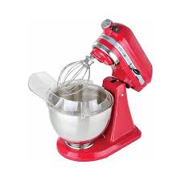

Belirteçlerin Kombinasyonu??

Slide 49
 | Diabetic pregnancy | Normal pregnancy | p value
Age (years) | 32.66 ± 4.59 | 31.48 ± 4.82 | 0.51
Pregestational BMI (Kg/m²) | 23.2 ± 1.1 | 22.1 ± 0.95 | 0.557
Fasting Blood Glucose Levels at 11th-14th weeks of Gestation (mg/dl) | 87.92 ± 3.12 | 85.48 ± 2.41 | 0.20
Gestational weeks at delivery (weeks) | 38.02 ± 1.37 | 38.29 ± 1.51 | 0.057
Birth weight (gr) | 3201 ± 435.65 | 3239.58 ± 436.40 | 0.583
free β-hCG (MoM) | 0.93 ± 0.53 | 0.97 ± 0.29 | 0.733
PAPP-A (MoM) | 0.77 ± 0.42 | 0.97 ± 0.40 | 0.034
NT (MoM) | 0.84 ± 0.25 | 0.86 ± 0.28 | 0.859
Combined risk | 0.0006 ± 0.0012 | 0.0001 ± 0.0001 | 0,033
Free β-HCG, PAPP-A ve fetal NT:
free β-HCG ve NT: fark yok
PAPP-A: GDM gelişenlerde daha düşük.
Kulaksızoglu S, Kulaksızoglu M, Kebapcılar AG, Torun A, Ozcimen E, Turkoglu S
Gynecol Endoc 2013

Slide 50
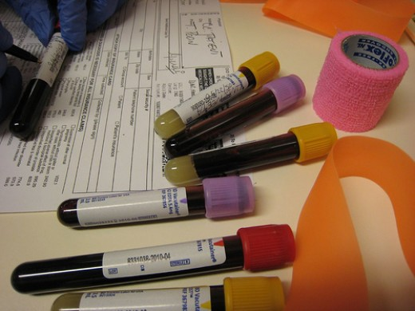
11-13. hf Maternal Fak.+ Biomarkerlar ve GDM:
Maternal yaş
BMI
Etnik köken
GDM hikayesi
Makrosomik yenidoğan
Maternal Faktörler
Maternal serum Adiponektin
SHBG

Slide 51
Table 5—Performance of screening for gestational diabetes mellitus by maternal factors, adiponectin, sex hormone-binding globulin and by their combinations
Screening test | AUROC (95% CI) |  | Detection rate for fixed FPR
 |  | 5% | 10% | 20%
All pregnancies Maternal factors | 0.788 (0.759–0.817) | 40.4 | 52.9 | 61.6
Maternal factors plus Adiponectin | 0.831 (0.806–0.856) | 45.1 | 56.2 | 68.7
SHBG | 0.808 (0.778–0.837) | 45.1 | 54.2 | 69.7
Adiponectin and SHBG | 0.842 (0.817–0.867) | 49.8 | 58.6 | 74.1
No previous gestational diabetes Maternal factors | 0.738 (0.705–0.711) | 26.5 | 40.6 | 52.6
Maternal factors plus Adiponectin | 0.791 (0.762–0.820) | 30.8 | 44.0 | 62.4
SHBG | 0.764 (0.731–0.798) | 30.3 | 44.9 | 60.3
Adiponectin and SHBG | 0.806 (0.776–0.835) | 37.2 | 50.4 | 66.2
Previous gestational diabetes Maternal factors | 0.819 (0.780–0.858) | 54.0 | 60.1 | 68.1
Maternal factors plus Adiponectin | 0.860 (0.828–0.893) | 55.8 | 63.8 | 72.4
SHBG | 0.832 (0.794–0.870) | 52.1 | 62.6 | 69.9
Adiponectin and SHBG | 0.865 (0.833–0.898) | 57.7 | 65.0******* | 77.9

Slide 53
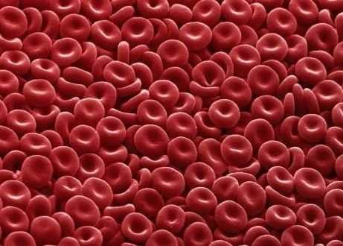
MPV ve GDM
Ort. Platelet Hacmi
Plateletlerin ortalama büyüklüğü ve aktivitesini gösterir.
MPV gdm: 8.05 ± 1.21
Kontrol: 7.27 ± 1.12
MPV artışı:
kardiovasküler hast. Ve KVH riski ile giden D.M., insülin resistansı, HT, hiperlipidemi … artışı
Artmış tromboxan A2 ve adezyon molekül reseptör artışı

Slide 54
EN İYİ GDM ÖNGÖRÜ BELİRTECİ???
TABLE 2 Measured biomarkers in the case-control study population Controls Abnormal GLT* — GDM† (n 73) No GDM (n 37) (n 35) First-trimester‡ nonfasting CRP (mg/L) 5.6 7.0 5.5 4.1 8.0 9.1 ................................................................................................................................................................................................................................................................................................................................................................................ Second-trimester‡ fasting CRP (mg/L) *** 6.1 5.5 6.7 5.0 10.6 7.9§ ................................................................................................................................................................................................................................................................................................................................................................................ First-trimester‡ nonfasting SHBG (nmol/L) 255.6 92.1 283.4 92.6 185.1 105.1§ ................................................................................................................................................................................................................................................................................................................................................................................ Second-trimester‡ fasting SHBG (nmol/L) 320.0 74.5 333.5 64.8 284.8 92.7 ................................................................................................................................................................................................................................................................................................................................................................................ Fasting glucose‡ (mmol/L) 4.4 0.4 4.6 0.4§ 4.8 0.6§ ................................................................................................................................................................................................................................................................................................................................................................................ Fasting insulin‡ (U/mL) 10.1 5.9 11.5 6.§ 15.8 9.6§ ................................................................................................................................................................................................................................................................................................................................................................................ HOMA‡ **** 2.0 1.3 2.4 1.7§ 3.5 2.5§ ................................................................................................................................................................................................................................................................................................................................................................................ GLT glucose‡ (mmol/L) 5.9 0.9 8.6 0.7§ 9.3 1.1§ ................................................................................................................................................................................................................................................................................................................................................................................ .
ACOG, ADA: Rutin tarama öneriyor.
İlk trimester SHBG DÜŞÜKLÜĞÜ****
2. Trimester CRP YÜKSEKLİĞİ
2. Trimester HOMA-IR YÜKSEKLİĞİ

Slide 56

SONUÇ:
GDM perinatal morbidite ve mortalite açısından önemli
GDM mekanizmasında bilinmeyen çok şey var (Genetik, immünolojik, çevre)
HPL ve TNF-αlfa artışı ve Adiponektin azalması önemli.
Plasenta, GDM gelişmesinde temel organ.
Erken dönem tanı koymak tedavi için önemli
Maternal özellikler +
11-13. hf Adiponektin % 77 tanı
11-13. hf SHBG
AKŞ: 14-16. hafta

Slide 57


